Slide 1

تاريخ الفن الاسلامي
الصف الثاني
ا.د. اخلاص ياس خضي

Slide 2

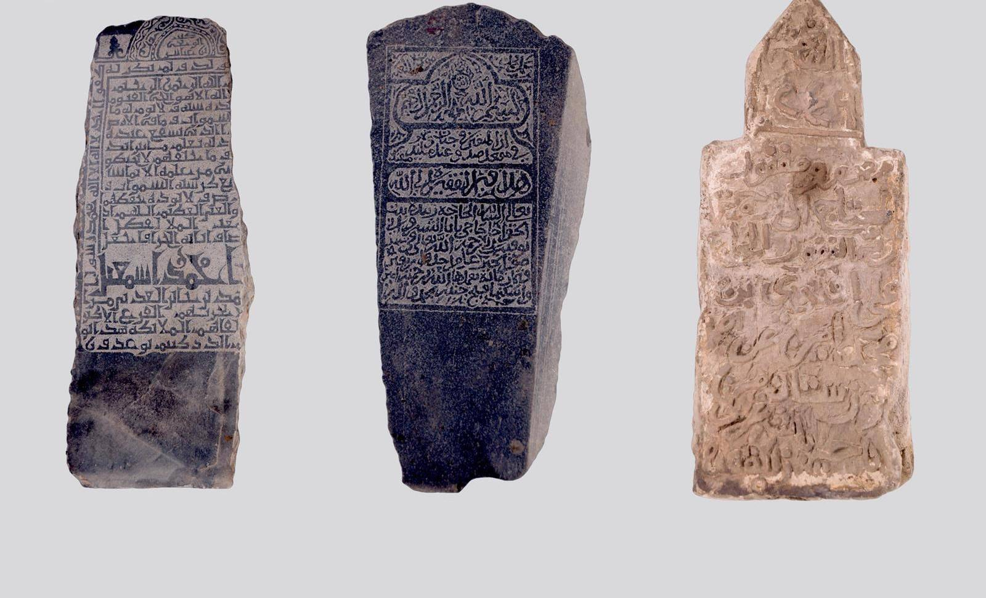
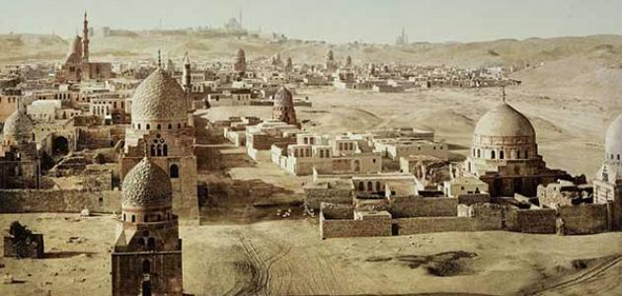
مراحل تطور الفن الاسلامي:
عصر الخلفاء الراشدين ( 11 ه - 63 ه / 366 م - 353 م):
1- التركيز على نشر الإسلام وتأسيس الدولة
2-المباني بسيطة وخالية من الزخارف .
٣ - بناء المساجد على نمط مسجد النبي ومسجد الكوفة .

Slide 3
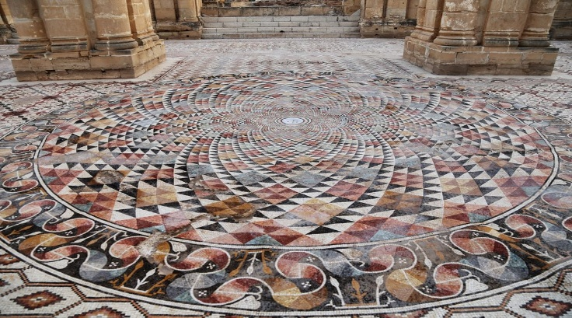
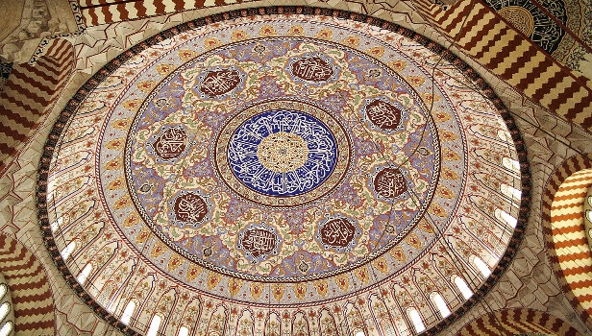
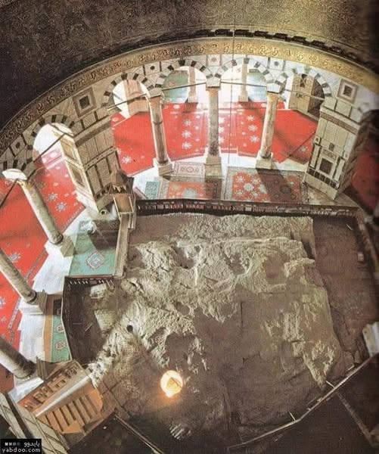
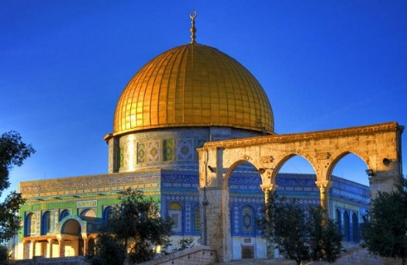
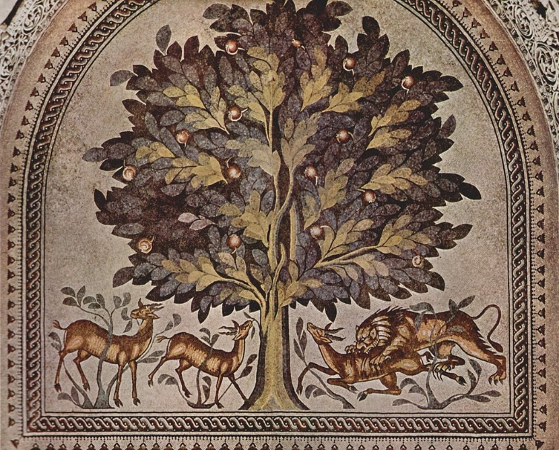
العصر الأموي ( 11 ه - 166 ه / 331 م - 057 م):
1- بداية تطور الفن الإسلامي وظهور الطراز المعماري
2- أبرز المباني: قبة الصخرة والمسجد الأموي
3- تميز بزخارف جميلة وتنوع الخطوط
4-استخدمت الزخارف النباتية والهندسية والفسيفساء الملونة لتزيين الجدران
5- اهتمام بالجمال والتنظيم في البناء
6- الابتعاد عن تصوير الكائنات الحية
7-استخدموا الزخرفة والخط العربي كوسيلة للتعبير الجمالي

Slide 4
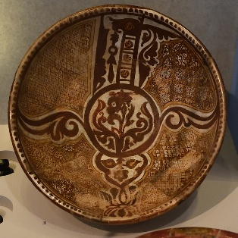
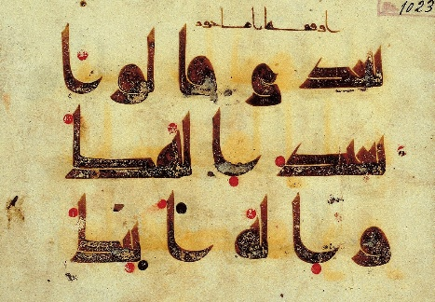
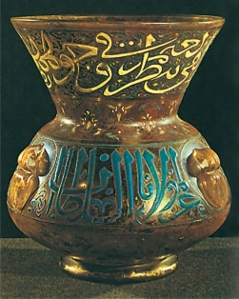
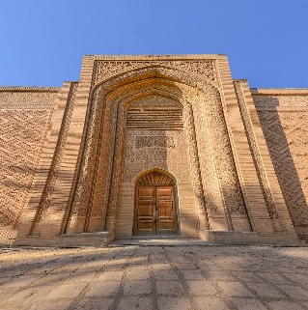
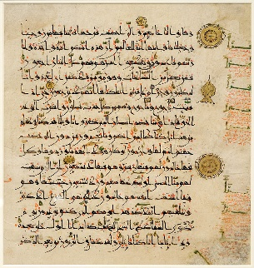
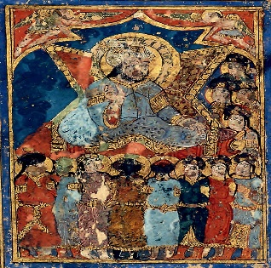
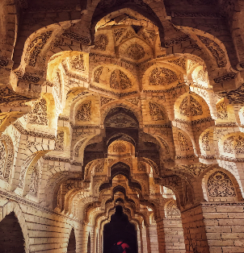
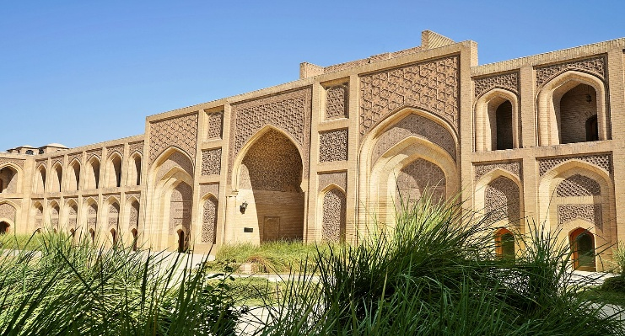
العصر العباسي ) 166 ه - 353 ه / 057 م - 1651 م(:
1- تطور وازدهار واضح في العمارة والخزف والزجاج والمنسوجات
2- تطور الخط العربي بشكل كبير واصبح يستخدم للزخرفة وكتابة المصاحف باسوب جميل
3- ظهور المنمنمات:وهي رسوم صغيرة تزين المخطوطات
4- بغداد اصبحت مركزا للفنون والزخارف

Slide 5
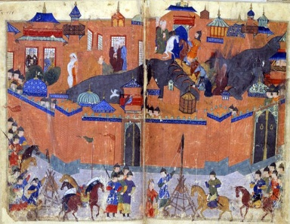
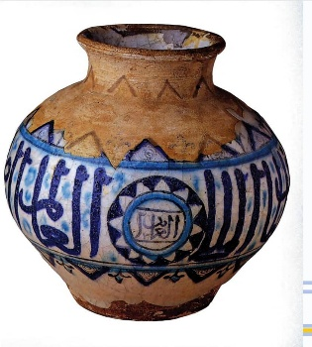
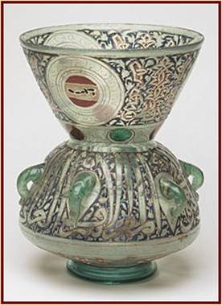
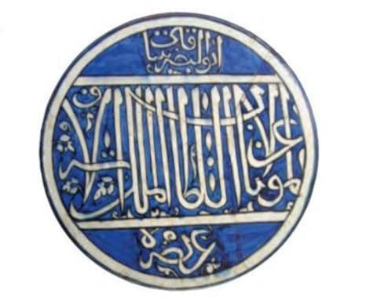
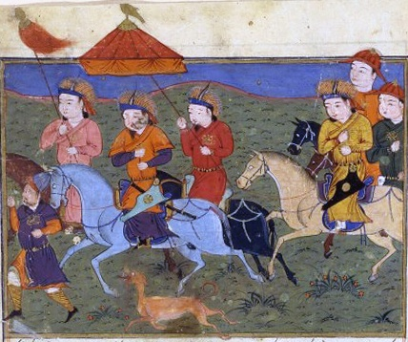
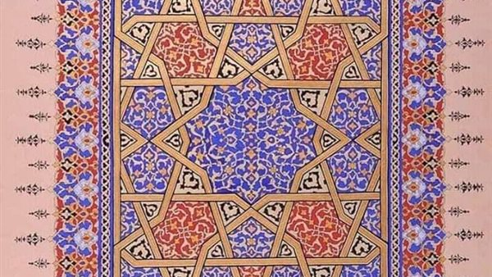
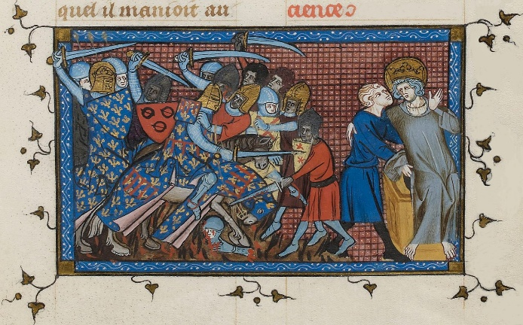
العصر الايوبي والمماليك ظهور دول إسلامية متعددة
١.ازدهار الفنون الاسلامية في مصر والشام.
۲.ظهور القباب العالية والمآذن الرفيعة والمقرنصات (زخارف تشبه خلايا النحل).
٣.ازدهار فن الزجاج الملون والمذهب.
4.ظهور المصاحف المزخرفة بخطوط جميلة والوان زاهية.
5.ازدهار فن النحت والزخرفة على الخشب والمعادن.

Slide 6
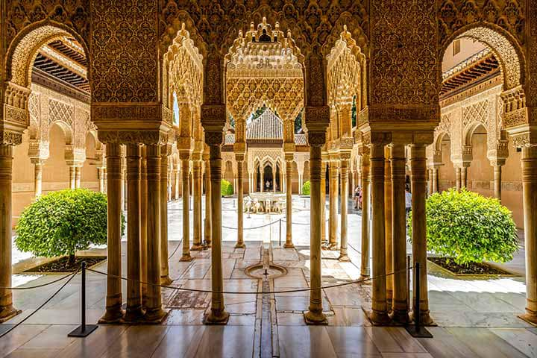
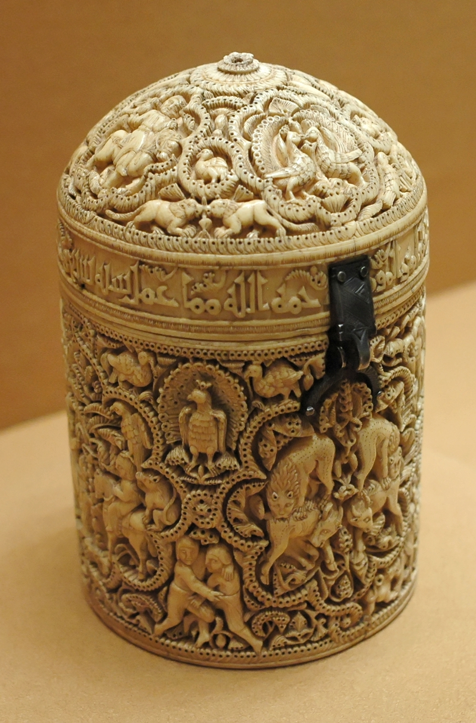
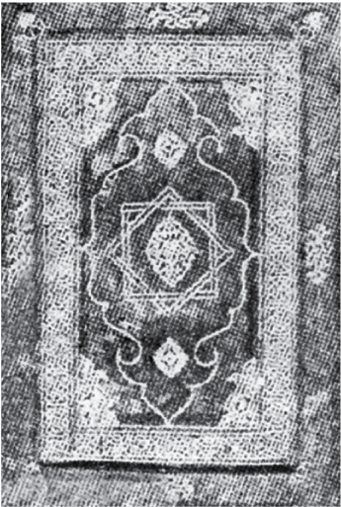
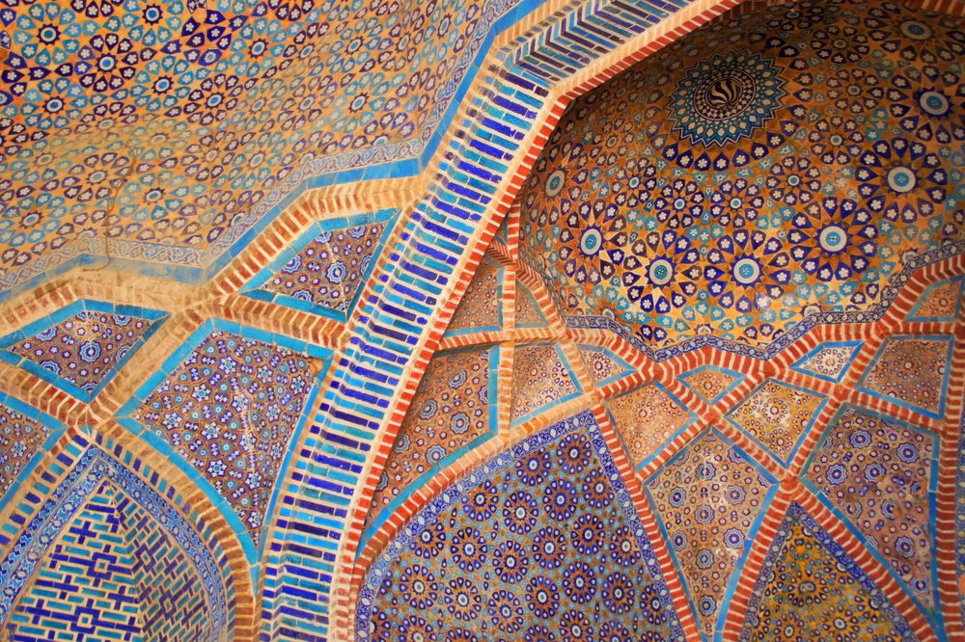
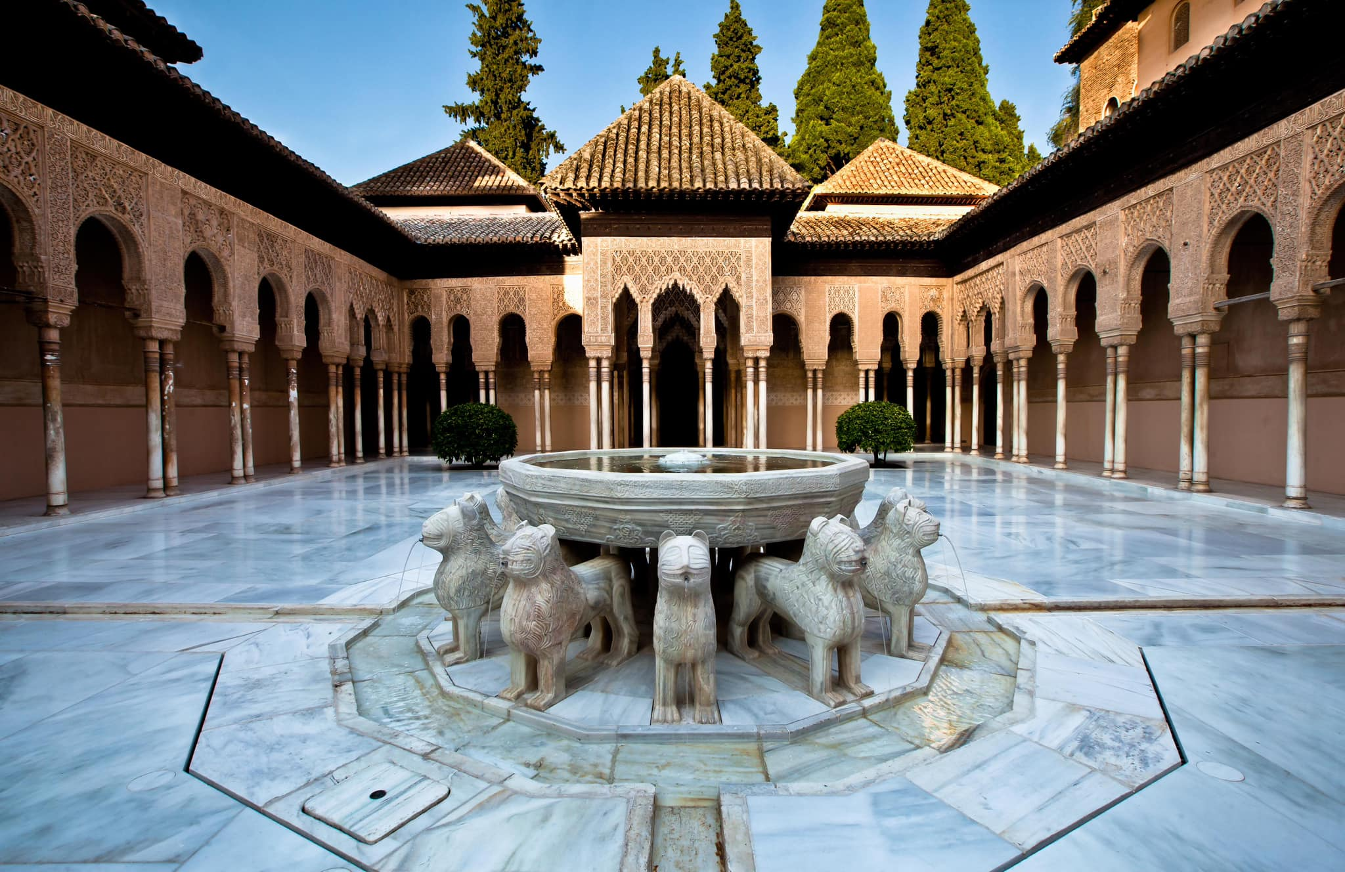
الفن الاسلامي من القرن التاسع الى الخامس عشر الميلادي
١.انتشار واسع للفن الاسلامي في مناطق متعددة كالاندلس والمغرب وبلاد فارس.
۲.ظهوره :
١.في الاندلس في قصر الحمراء بغرناطة وهو من اجمل المعالم الاسلامية في العالم.
۲.ظهر في مدارس فنية مختلفة في الزخرفة والعمارة.

Slide 7
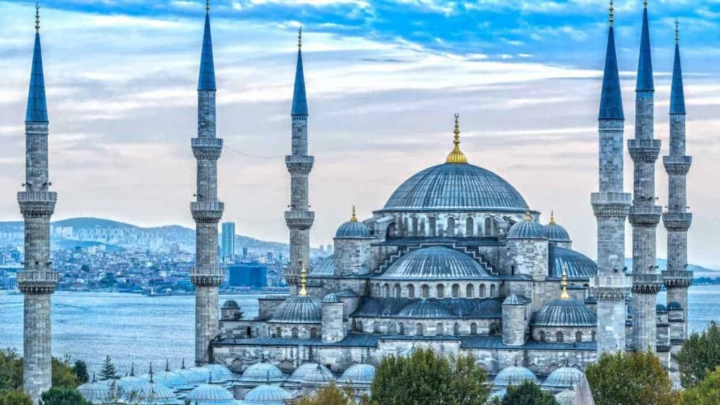
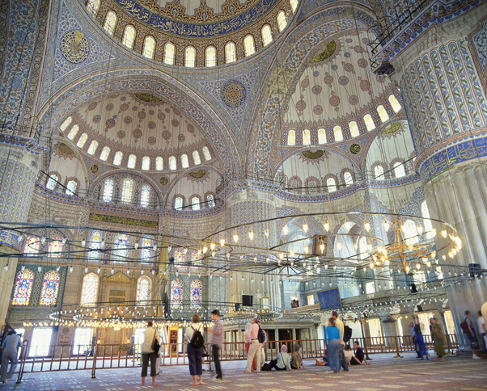
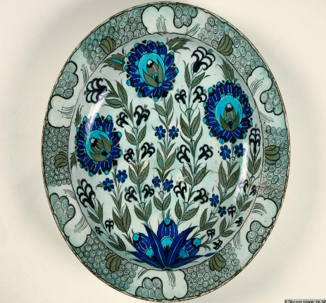
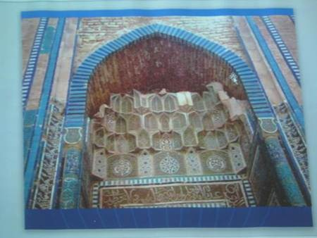
الفن الاسلامي من القرن الخامس الى التاسع عشر الميلادي
١.ازدهار الفنون الاسلامية في دول متعددة العثمانية والصفوية والمغولية
۲.الاهتمام ببناء المساجد الكبيرة مثل:
1.جامع السلطان احمد في اسطنبول: من مميزات هذا الجامع القباب العالية والزخارف الجميلة
۲.في ايران والهند ازدهرت المنمنمات والخزف المزجج بالوان زرقاء وخضراء جميلة
٣.التاثر ببعض الفنون الاوربية لكن ظل محافظا على الخط العربي والزخرفة الاسلامية كرمز للجمال

Slide 8
مراحل الفن الاسلامي :
١.بدأ البساطة في عصر الخلفاء الراشدين
۲.ازدهر في العصر الاموي والعباسي
٣.تطور اكثر في العصر الايوبي والمملوكي والعثماني
مضمون الفن الاسلامي
يحمل روحا واحدة يقوم على:
١. الايمان بالله
۲.الجمال
٣.النظام
4.التوازن
5.الوحدة في المضمون والاسلوب

Slide 9
مسميات الفن الاسلامي:
١.الفن المغربي: تطلق على فن شمال افريقا والاندلس
۲.الفن العربي
٣.الفن المحمدي
4.الفن الفارسي
5.الفن التركي
6.الفن الهندي

Slide 10
ثانيا : أهداف الفن الإسلامي
.١ يمتاز الفن الإسلامي بشخصية مستقلة تستمد قوتها من العقيدة الإسلامية .
.۲ اتخذ المسجد مركز اً للحياة الدينية والاجتماعية، وتجسدت فيه القيم الجمالية والروحية .
.٣ تميزت عمارة المساجد بالبساطة والزخرفة المتوازنة التي تعب ر عن الجمال الروحي .
.4 الإسلام دعا إلى الاهتمام بالجمال لأنه جزء من الكمال الإلهي .
.5 الجمال في الإسلام يهدف إلى تحقيق التوازن والسكينة في حياة الإنسان .
.6 الفن الإسلامي وسيلة لتهذيب الذوق والروح وإبراز عظمة الخالق في المخلوقات .
.7 يجمع الفن الإسلامي بين النظام والتوازن والتناغم، معبرًا عن النظرة الشمولية للجمال .
.8 يقوم على الوحدة بين الفكر والمادة، بين الشكل والمضمون .
.9 يعبر عن الانسجام بين الروح والجسد وبين الإنسان والكون .
.١1 يمنح المواد البسيطة قيمة جمالية عالية عبر الإبداع في الشكل والزخرفة

Slide 11
ثالثا : ارتباط الفن الإسلامي بالدين
١.الفن الإسلامي تعبير عن تح رر روحي يعتمد الأشكال الهندسية والزخرفية بدل التصوير
.۲ رفض الإسلام التجسيد والتماثيل لما ارتبطت به من الوثنية وعبادة الأصنام .
.٣ يقوم على رؤية توحيدية تعتبر الله مركز الكون ومصدر الجمال .
.4 يميل إلى الزخارف المتكررة كرمز للوحدة الإلهية واللانهائية .
5.يرفض محاكاة الطبيعة لأن الغاية ليست التقليد بل التعبير عن المعنى الروحي .
6.الزخرفة الإسلامية تعب ر عن الإيمان بأن الجمال مرتبط بالحياة البسيطة الهادفة .
7.يخضع الفن الإسلامي لضوابط شرعية تحدد غايته وأسلوبه في خدمة الدين .
8.لا يهدف إلى إنتاج فن مستقل عن العقيدة، بل ف ن يخدم مقاصد الإسلام .
9.مجال الفن الإسلامي هو الكماليات التي تعب ر عن الجمال والحق والخير
10 .غاية الفن الإسلامي هي خدمة الحق والخير والجمال ضمن حدود الشرع والتوازن بين المادة والروح

